Slide 1
User Storyboard

Slide 2
FAQ Admin
Ver
Date Created | 2020.01.31
메뉴로 이동

Slide 3
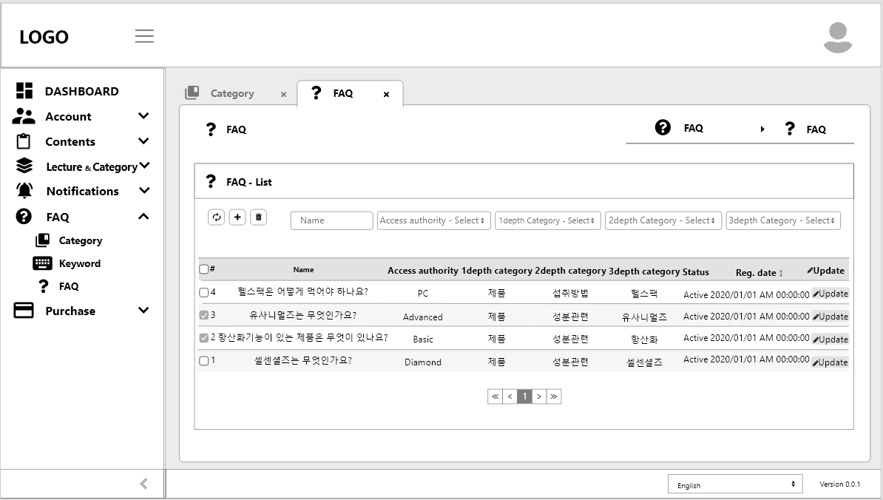
FAQ
● | 기능정의
 | [Summary: Description] FAQ- List
1 | [리스트 새로고침함]: Button
2 | [새로운 데이터 생성]: Button
3 | [삭제]: Button - 박스 체크 (5번) 후 체크 표시가 생기고 체크된 항목 삭제
4 | [콘텐츠 검색]: 제목이나 내용으로 검색(Typing box): 입력 가능 접근 권한으로 검색 (Dropdown list): 다롭다운 영역 클릭시 PC,초급,중급, 고급 등 레벨로 정렬된 리스트 생성 - 카테고리로 검색 (Dropdownlist): 1 depth category, 2 depth category, 3depth category 있음. 해당 카테고리는 리스트 오름차순으로 선택 가능
5 | [체크 박스]: Check box - 글을 삭제를 위한 게시물 체: 전체 체크, 각 항목체크
6,7, 8 | [제목/접근 권한/카테고리depth]: Text 제목/접근 권한/카테고리depth 보여짐.
9 | [글의 상태]: Text Active: 콘텐츠 노출 Inactive: 콘텐츠 미노출
1
2
3
4
5
6
7
8
9
10
11
12
13

Slide 4
FAQ
● | 기능정의
 | [Summary: Description] FAQ- List
10 | [ 등록 날짜] 가장 최근 등록 날짜 출력 화살 표시를 누르면 글 리스트는 레벨/ 제목 오름차순으로 정렬.
11 | [상세보기]: Clickable Text - 클릭시 콘텐츠 상세 보기 창 생성
12 | [Update]: Button - 클릭시 업데이트할 수 있는 화면 이동
13 | [리스트 페이징 콘트롤러]: Button 누르면 해당 선택한 항목의 리스트를 노출 ‘>’ / ’<‘를 누르면 다음 페이지/ 이전 페이지로 이동 ‘>>’ /’ <<‘를 누르면 현재 리스트 페이징의 마지막 페이지/ 맨 페이지로 이동
1
2
3
4
5
6
7
8
9
10
11
12
13

Slide 5
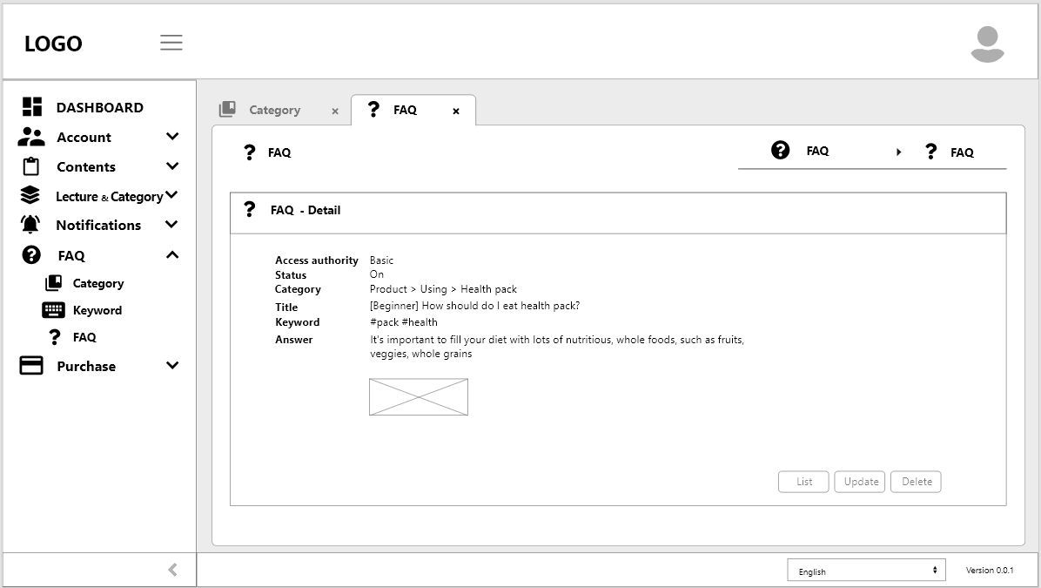
FAQ 카테고리 관리자
● | 기능정의
 | [Summary: Description] FAQ- Detail
1 | [디테일]: Text - 글의 내용 보여짐. + 접근 권한 + 상태 + 카테고리 + 제목 + 키워드 + 답변 내용/ 사진
2 | [리스트]: Button - 클릭시 FAQ-List 화면으로 이동
3 | [업데이트]: Button - 클릭시 FAQ-Update 화면으로 이동
4 | [삭제]: Button - 클릭시 해당 글을 삭제
1
2
3
4

Slide 6
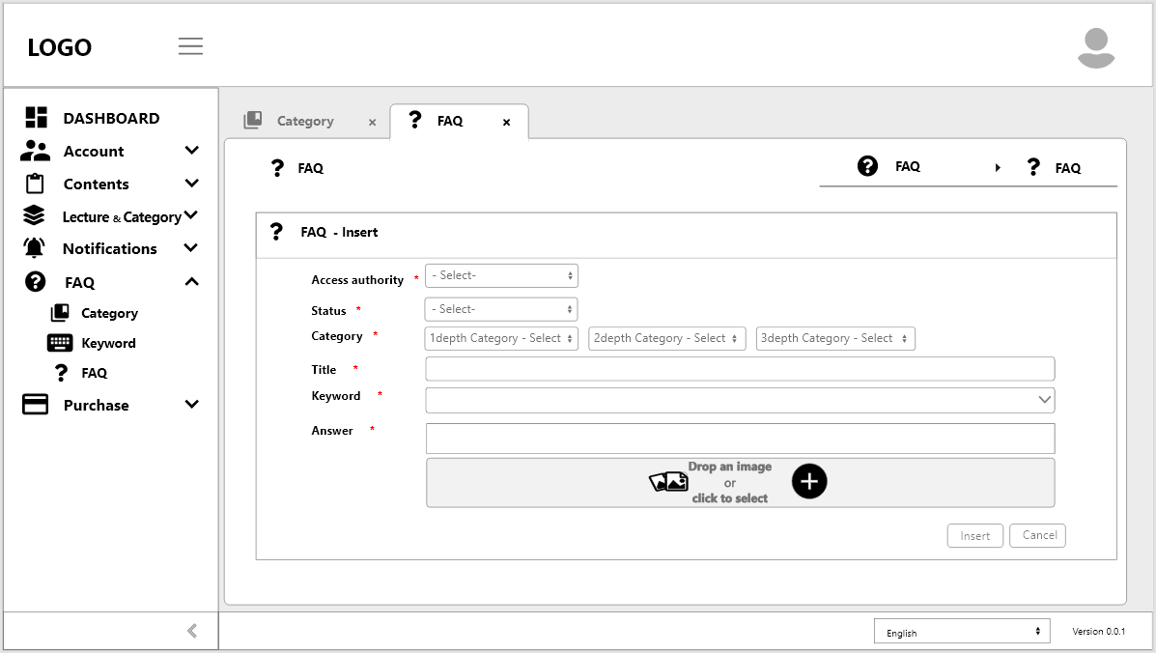
FAQ 카테고리 관리자
● | 기능정의
 | [Summary: Description] FAQ- Insert
1 | [ 접근 권한]: Dropdown list - 드롭다운 영역 클릭 시 PC, Basic, Advanced, Executive, Diamond 순서로 리스트 생성
2 | [상태]: Dropdown list 드롭다운 영역 클릭 시 Active, Inactive 순으로 리스트 생성. Active: 콘텐츠 노출, Inactive 콘텐츠 미노출 선택하지 않을 시 디폴트로 select를 노출
3 | [카테고리] :Dropdown list 1 depth category, 2 depth category, 3depth category 있음. 각 카테고리는 오름차순으로 정렬된 해당 리스트 생성. 1depth, 2depth, 3depth 순으로 선택되어 있을 경우 다음 해당 depth의 리스트에 맞춰서 선택 가능 범위 조정
1
1
2
3
4
5
6
7
8
9

Slide 7
FAQ 카테고리 관리자
● | 기능정의
 | [Summary: Description] FAQ- Insert
4 | [ 제목]: Typing Box - 제목 입력 가능 영역
5 | [업데이트]: Dropdown list - 키워드 입력 시 드롭다운으로 입력한 내용이 포함된 키워드를 리스트로 보여주고 키워드 선택 시 입력 가능. 여러 키워드 선택 가능
6 | [ 글 내용]: Typing Box - 입력 가능 영역
7 | [사진 추가]: - 사진 추가하려면 내 컴퓨터의 파일 선택
8 | [추가] :Button - 누르면 글 추가되어 창 종료. FAQ- List 화면 이동
9 | [취소] :Button - 누르면 창 종료. FAQ- List 화면 이동
1
1
2
3
4
5
6
7
8
9

Slide 8
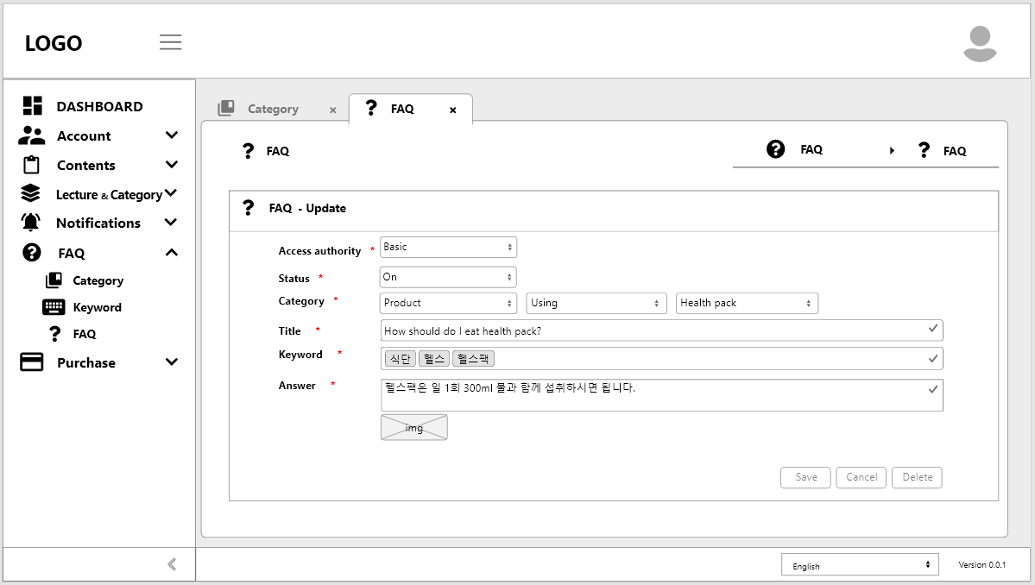
FAQ 카테고리 관리자
● | 기능정의
 | [Summary: Description] FAQ- Update
1 | [저장] :Button - 누르면 내용 저장되어 창 종료. FAQ- List 화면 이동.
2 | [취소] :Button - 누르면 창 종료. FAQ- List 화면 이동.
3 | [삭제] :Button - 누르면 글 삭제되어 창 종료. FAQ- List 화면 이동.
1
2
3

Slide 9
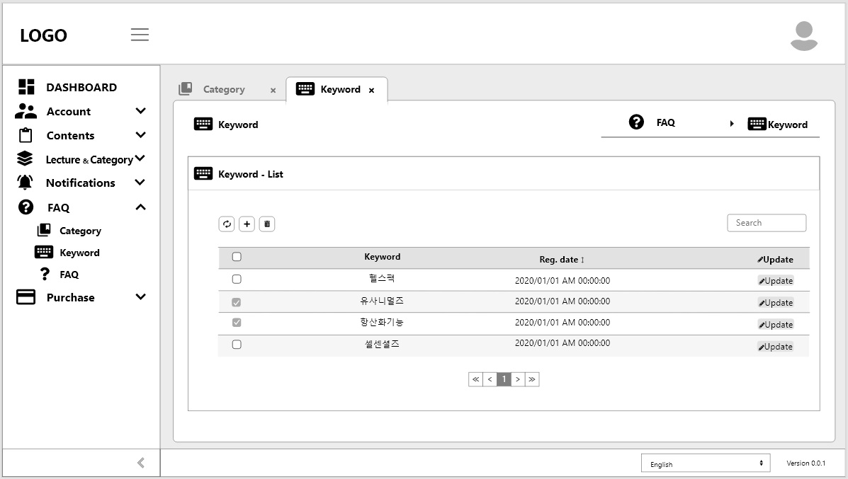
FAQ 카테고리 관리자
● | 기능정의
 | [Summary: Description] Keyword- Update 화면
1 | [리스트 새로고침함]: Button
2 | [새로운 데이터 생성]: Buttn - 키워드 추가할 수 있는 Keyword- Insert 화면 이동
3 | [삭제]: Button - 박스 체크 (5번) 후 체크 표시가 생기고 체크된 항목 삭제
4 | [검색]: Typing box - 입력한 내용이 포함된 키워드 리스트 생성
5 | [체크 박스]: Check box - 글을 삭제를 위한 게시물 체: 전체 체크, 각 항목체크
6,7 | [키워드/ 등록 날짜]: Text 키워드/ 등록 날짜 보여짐.
8 | [업데이트]: Button - 클릭시 Keyword-Update 화면으로 이동
9 | [리스트 페이징 콘트롤러]: Button 누르면 해당 선택한 항목의 리스트를 노출 ‘>’ / ’<‘를 누르면 다음 페이지/ 이전 페이지로 이동 ‘>>’ /’ <<‘를 누르면 현재 리스트 페이징의 마지막 페이지/ 맨 페이지로 이동
1
2
3
4
5
6
7
8
9

Slide 10
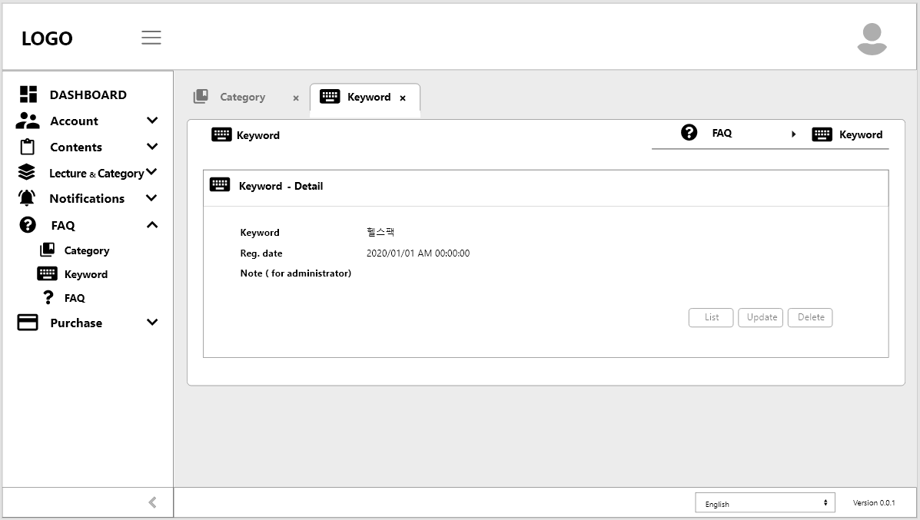
FAQ 카테고리 관리자
● | 기능정의
 | [Summary: Description] FAQ- Update 화면
1 | [디테일]: Text - 글의 내용 보여짐: 키워드, 등록 날짜, 노트
2 | [리스트]: Button - 클릭시 Keyword-List 화면으로 이동
3 | [업데이트]: Button - 클릭시 Keyword-Update 화면으로 이동
4 | [삭제]: Button - 클릭시 해당 글을 삭제, Keyword-List 화면으로 이동
1
2
3
4

Slide 11
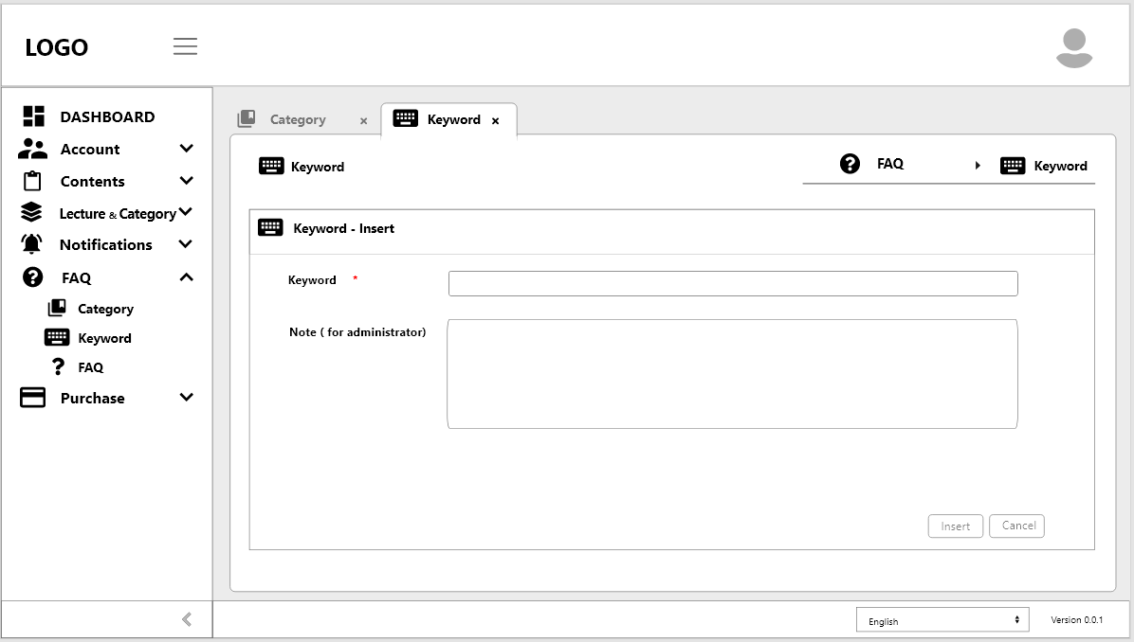
FAQ 카테고리 관리자
● | 기능정의
 | [Summary: Description] FAQ- Update 화면
1 | [키워드 ] :Typing box - 키워드입력란에 여러 키워드 추가 가능. 쉼표(,) 또는 Enter, Tab, Space 키를 통해 태그를 연속적으로 입력. 키워드 하나씩 리스트에 노출
2 | [노트]: Typing box - 관리자 모메 추가 입력란. 필수 항목 아님.
3 | [추가] :Button - 누르면 글 추가되어 창 종료. Keyword- List 화면 이동
4 | [취소] :Button - 누르면 창 종료. Keyword- List 화면 이동
1
2
3
4

Slide 12
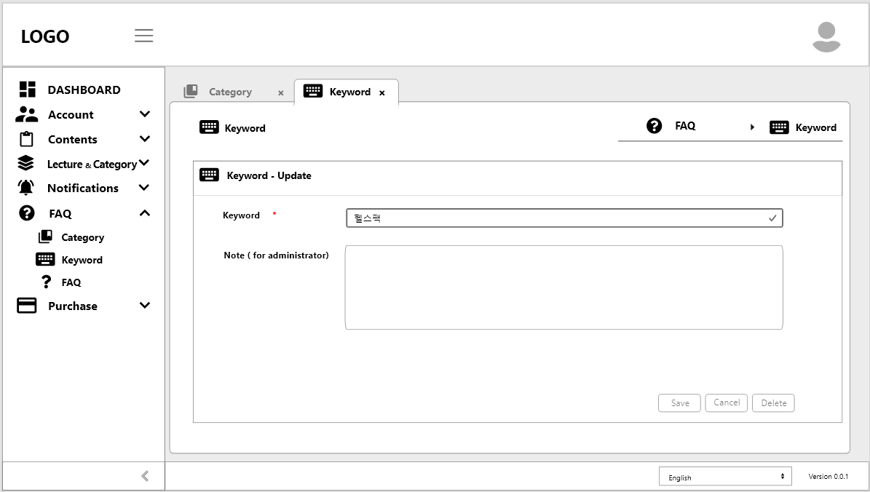
FAQ 카테고리 관리자
● | 기능정의
 | [Summary: Description] FAQ- Update 화면
1 | [키워드]: Typing box 키워드를 추가/수정 입력란. 쉼표(,) 또는 Enter, Tab, Space 키를 통해 태그를 연속적으로 입력.
2 | [노트]: Typing box - 관리자 모메 추가 입력란. 필수 항목 아님.
3 | [저장] :Button - 누르면 내용 저장되어 창 종료. FAQ- List 화면 이동.
4 | [취소] :Button - 누르면 창 종료. Keyword- List 화면 이동.
5 | [삭제] :Button - 누르면 글 삭제되어 창 종료. Keyword- List 화면 이동.
1
2
3
4
5

Slide 13
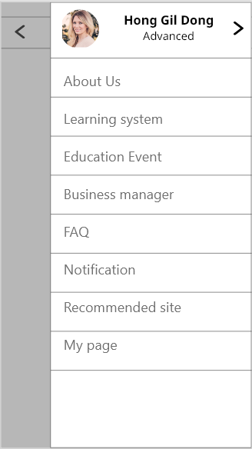
메뉴
LO-100
● | 기능정의
 | [Summary: Description] Menu
1 | [ 프로필 사진]: Image - 프로필 사진 보여짐
2 | [사용자이름]: Clickable text 클릭 시 사용자의 정보 화면 이동
3 | [Level]: Text - 권한 구분 위한 레벨 보여짐
4 | [메뉴 닫기]: Button 클릭하면 왼쪽부터 오른 쪽으로 이동하여 사라짐.
5 | [메뉴]: Clickable Text 항목 클릭 시 해당 항목 페이지 이동.
1
2
3
4
5

Slide 14
Login
Ver
Date Created
메뉴로 이동

Slide 15
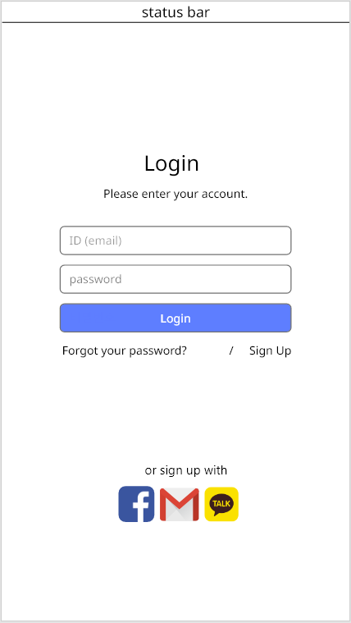
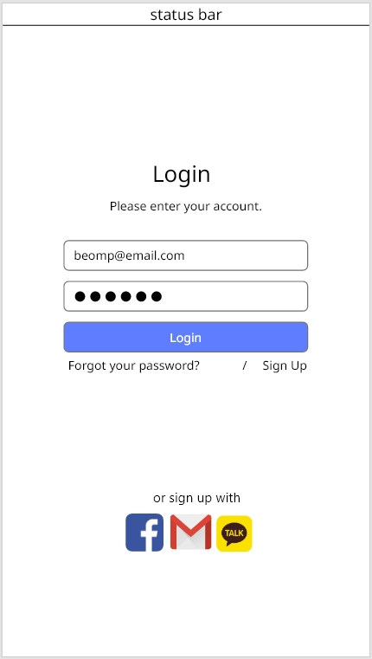
로그인
● | 기능정의
 | [Summary: Description] Login
1 | [ ID]: Typing box 이메일로 ID 입력 입력 시 추천 이메일 생기고 동일하지 않을 경우에 사라짐 힌트 테스트 줄력 및 입력시 사라짐
2 | [ Password]: Typing box 숫자, 알파벳 특수문자 포함 입력 눈 표시/ 숨기기에 따라 비번 보여줌/ 안보여줌
3 | [Login] : Button - ID/ PW가 회원 정보와 일치할 경우 로그인 후 메인 화면으로 이동
4 | [Forgot your password]: Clickable Text - 클릭 시 Verify 사용자ID 화면 이동
5 | [Sign up]: Clickable Text - 클릭 시 sign up 화면 이동
6 | [Login with SNS]: Button 등록 시 SNS 계정 연결되어 자동으로 기본 정보 입력됨 이메일 인증 코드 필요없음.
1
1
2
2
3
4
5
6

Slide 16
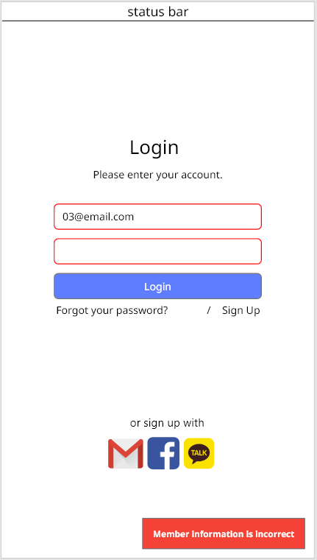
로그인
LO-100
● | 기능정의
 | [Summary: Description] Login
1 | [ ID]: Typing box - 회원정보 올바르지 않을 경우 조건 불총족 표시
2 | [ Password]: Typing box - 회원정보 올바르지 않을 경우 입력된 비밀번호 모두 사라짐
3 | [Member information is incorrect]: Toast popup - 회원정보 올바르지 않을 시 팝업 메시지 박스 생성. 3초 후 사라짐
1
2
3

Slide 17
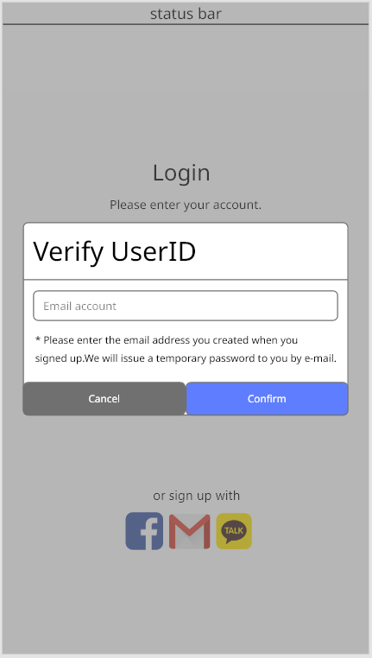
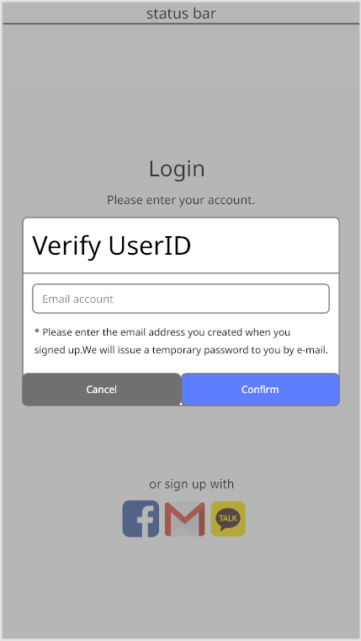
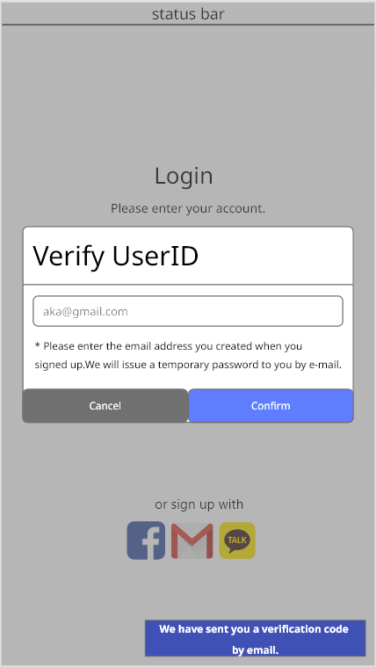
로그인
LO-100
● | 기능정의
 | [Summary: Description] Verify 사용자ID
1 | [ Verify UserID]: Typing box 비밀번호 잊어버릴 때 클릭 후 나온 Verify 사용자ID 화면 가입 시 작성한 이메일로 입력. 해당 이메일로 인증코드 발급
2 | [ 취소]: Button - 클릭 시 메인 화면으로 이동
3 | [확인]: Button - 올바른 이메일 입력 후 임시비밀번호 발송
4 | [We have sent you a temporary password by email]: Toast popup - 올바른 이메일 입력 후 확인 버튼 클릭시 ‘인증코드 발송했습니다’는 팝업 메시지 박스 생성
1
2
3
4

Slide 18
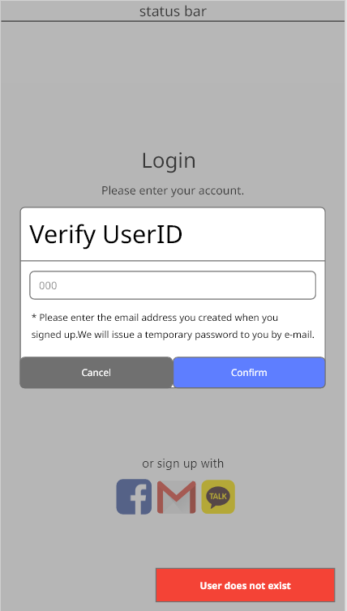
로그인
LO-100
● | 기능정의
 | [Summary: Description]
1 | [User does not exist] : Toast popup 가입하지 않은 이메일은 ‘존재하지 않는 사용자입니다’는 팝업 메시지 박스 생성. 3초 후 사라짐
1

Slide 19
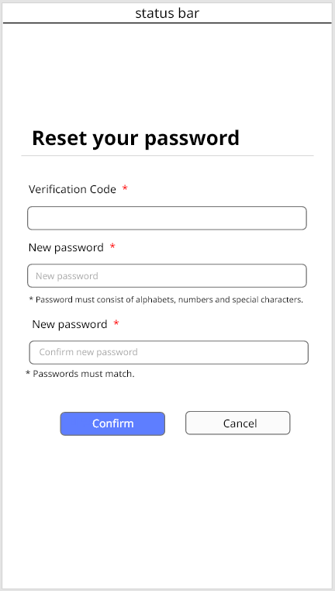
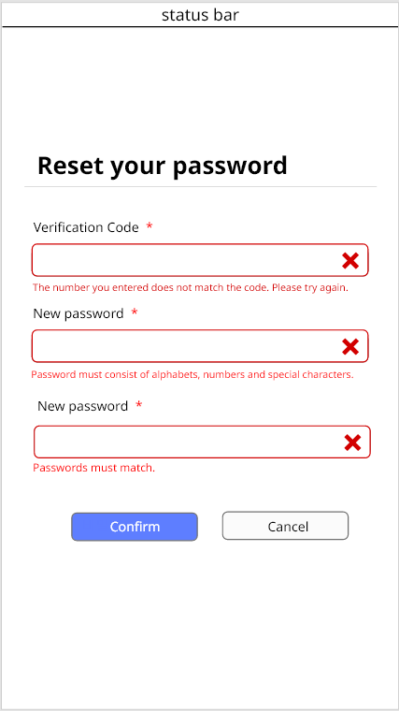
로그인
LO-100
● | 기능정의
 | [Summary: Description] Reset your password
1 | [Verification Code]: Typing box - 인증코드 입력란
2 | [New password]: Typing box 새 비밀번호 입력 .알파벳, 숫자, 특수문자 포함 - 입력규칙에 어긋날 시 불총족 표시 표현
3 | [Confirm New password]: Typing box 새 비밀번호 확인. 비밀번호 일치하지 않는 경우 알림노출
4 | [확인]: Button 입력값이 모두 모두 올바르게 들어가면 확인 후 메인 화면 으로 이동. 새 비밀번호 생성됨 정보 올바르지 않으면 불총족 표시
5 | [취소]: Button - 클릭 시 로그인 화면으로 이동
1
1
2
2
3
3
4
5
4
5

Slide 20
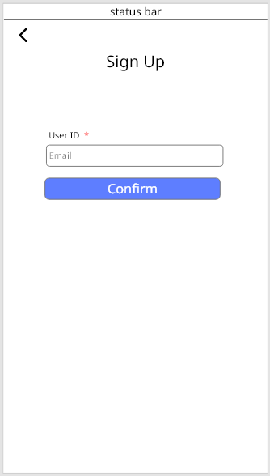
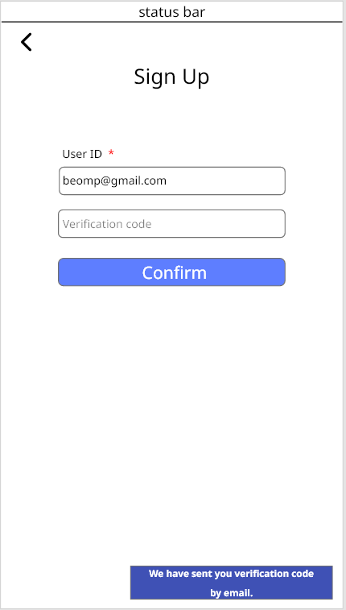
Sign up
LO-100
● | 기능정의
 | [Summary: Description] Sign up
1 | [사용자ID]: Typing box - 사용자ID 입력. 이메일로만 등록 가능
2 | [확인]: Button 요효하고 이미 등록하지 않는 이메일을 입력 후 인증코드 이메일로 발급.
3 | [인증코드]: Typing box 인증코드 발송 후 인증코드 입력란 노출
4 | [팝업 메시지]: Toast popup - 인증코드를 발급했습니다는 팝업 메시지 노출. 3초 후 사라짐
1
2
3
4

Slide 21
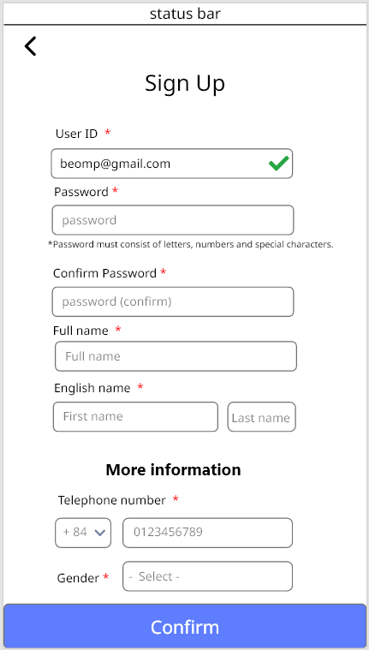
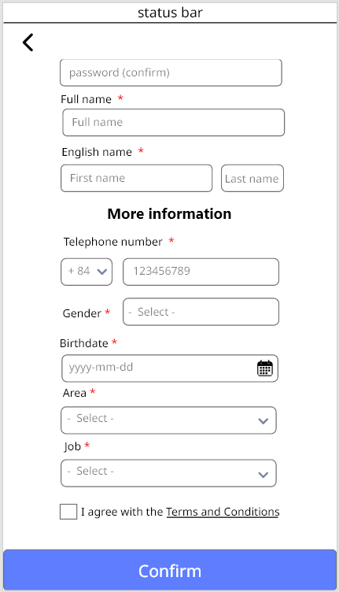
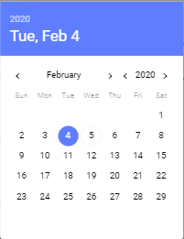

로그인
LO-100
● | 기능정의
 | [Summary: Description]
1 | [Password]: Typing box 숫자, 알파벳 특수문자 포함 입력
2 | [Confirm Password]: Typing box 비밀번호 확인
3 | [Full name]: Typing box - 성명 입력란
4 | [English name]: Typing box 영문성명 입력란
5 | [Telephone number]: Dropdown list/ Typing box 전화 지역 번호 선택 전화번호 입력
6 | [Gender]: Dropdown list/ - 성별 선택: 남,녀, 기타
7 | [Birthdate]: Typing box/ Select calendar 8자리 폼으로 입력가능. 혹은 달력 클릭 달력 출력 후 날짜 누름
8 | [Area]: Dropdown list 클릭 시 지역 선택
9 | [Job]: Dropdown list 직업군 선택. 리스트 외에 기타 선택 가능
10 | [약관]: Checkbox 클릭시 박스가 체크가되며 체크 표시 생성
1
2
3
7
7
4
8
9
5
10
6

Slide 22
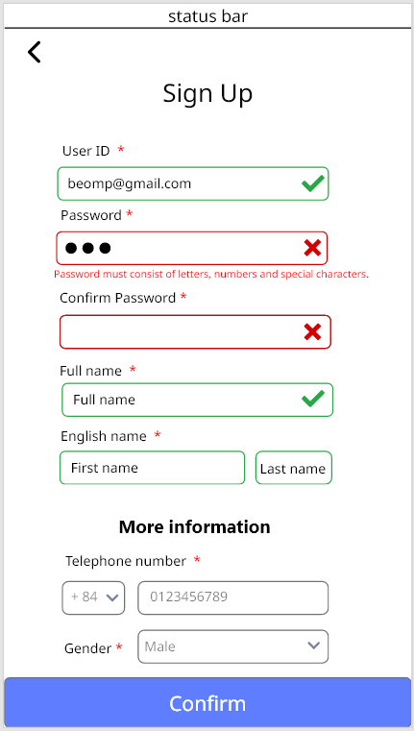
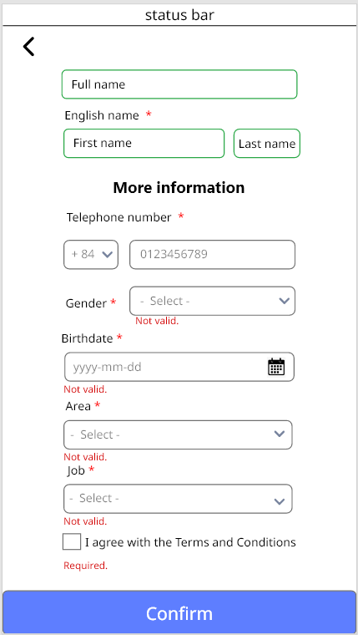
로그인
LO-100
● | 기능정의
 | [Summary: Description]
1 | [Password]: Typing box 입력규칙에 불총족 표시 비밀번호 확인 입력란에 값이 사라짐.
2 | [Full name]: Typing box - 규칙에 총족 표시
3 | [English name]: Typing box - 규칙에 총족 표시
4 | [Birthdate]: Dropdown list/ Select calendar 입력규칙에 불총족 표시
5 | [Area]: Dropdown list 입력규칙에 불총족 표시
6 | [Job]: Dropdown list 입력규칙에 불총족 표시
7 | [약관]: Checkbox 클릭 시 박스가 체크가되며 체크 표시 생성
8 | [약관 상세보기]: Clickable Text 클릭 시 약관 상세보기 화면 이동
1
2
4
3
5
6
7
8

Slide 23
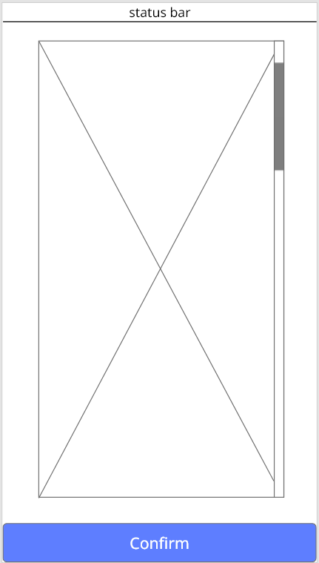
로그인
LO-100
● | 기능정의
 | [Summary: Description]
1 | [약관내용]: Text - 약관내용 보여줌
Dev
GUI

Slide 24
Business manager
Version | v0.0.3
Date Created | 2020. 01. 08
메뉴로 이동

Slide 25
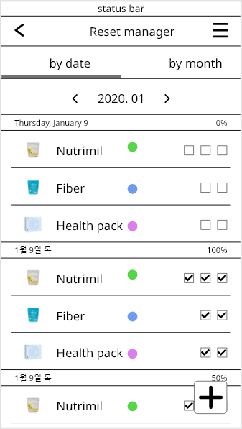
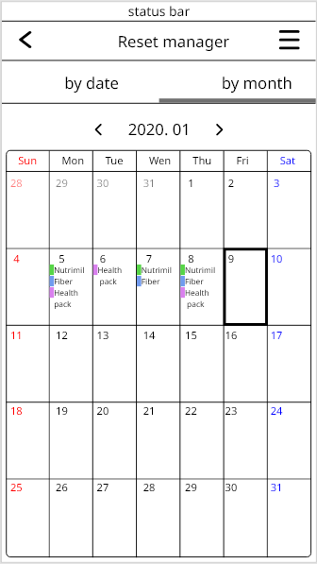
Reset manager
● | 기능정의
 | [Summary: Description]
1 | [일별] : Button 일별로 제품 리스트 보여줌
2
3 | [날짜] : Text - 날짜 보여줌.
4 | [섭취율]:
5 | [제품명] : Text
6 | [제품의 기능 색]: Image
7
8
9 | [월별] : - 달력에 한달 제품 리스트 보여줌
10
1
9
Dev
2
GUI
3
4
5
6
7
10
8

Slide 26
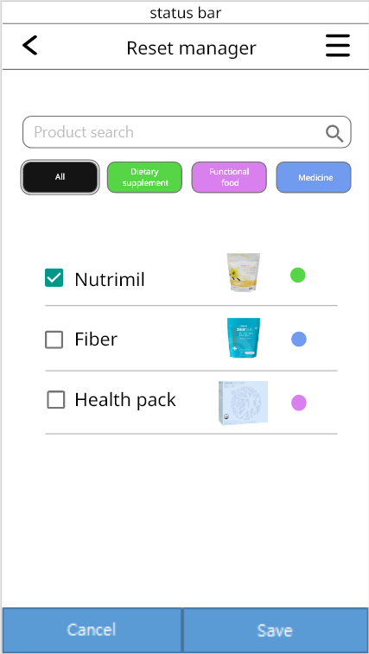






Reset manager
● | 기능정의
 | [Summary: Description]
1 | [Title] -
Status bar
Reset manager
Add
1
7
Dev
2
3
GUI
product
Add
4
Using
8
5
notice
9
6
memo
Cancel
Save
10
11

Slide 27
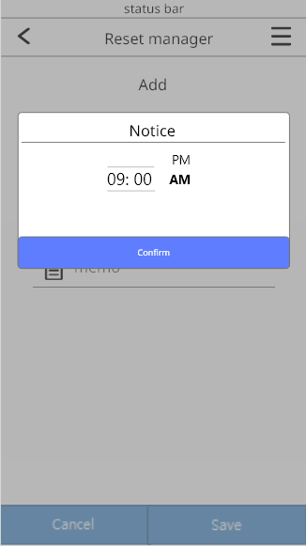

Reset manager
● | 기능정의
 | [Summary: Description]
1
2
3
2
Status bar
Reset manager
Add
Dev
Nutrimil
Add
GUI
1
5
2
3 times a week / 3 times a day
everyday 09:00
Edit
6
3
everyday 13:00
Edit
4
everyday 19:00
Edit
memo
Cancel
Save

Slide 28
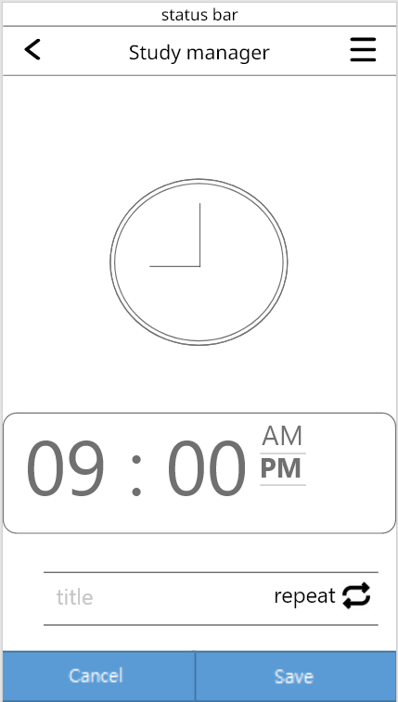
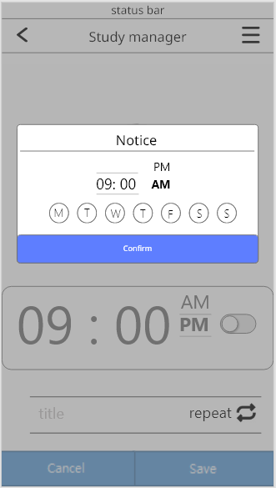

Study manager
● | 기능정의
 | [Summary: Description]
1 | [Title] -
BM-103
3
1
2

Slide 29
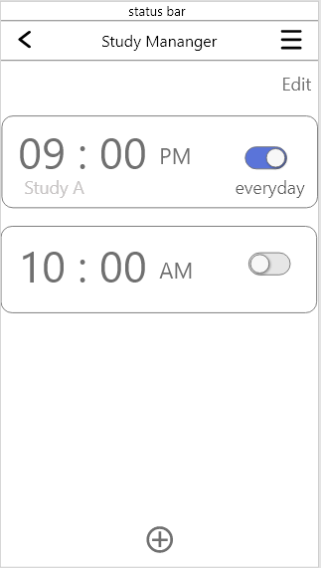
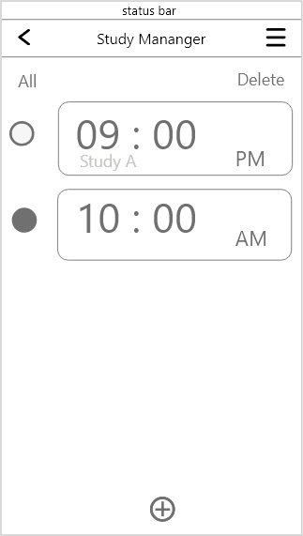
Reset manager
BM-103
● | 기능정의
 | [Summary: Description]
1 | [Title] -
1
3
4
Dev
GUI
2
5
2

Slide 30
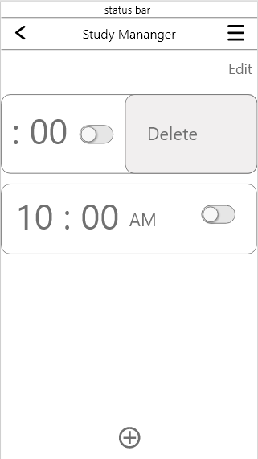
Reset manager
BM-103
● | 기능정의
 | [Summary: Description]
1 | [Title] -

Slide 31
FAQ
Version | v0.0.4
Date Created | 2019. 12. 10
메뉴로 이동

Slide 32
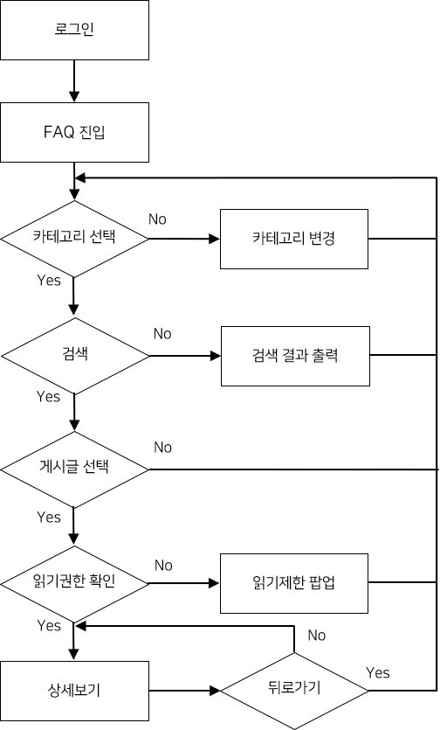
FAQ Flow Chart
FA-F/C
login
FAQ
No
Chọn danh mục
Thay đổi danh mục
Yes
No
Tìm kiếm
Xuất kết quả
tìm kiếm
Yes
No
Chọn bài viết
Yes
No
Xác nhận quyền xem
Xuất hiện pop-up thông báo quyền xem
Yes
No
Yes
Xem chi tiết
Quay lại

Slide 33




FAQ
● | 기능정의
 | [Summary: Description] FAQ
1 | [상위 카테고리] : Text - 카테고리명 선택 시 해당 카테고리의 하위 카테고리가 우측에 출력 - 클릭하여 카테고리간 이동 가능
2 | [하위 카테고리] : Text - 하위 카테고리 선택 시 하위 카테고리가 상위 카테고리 영역으로 이동 - 해당 카테고리의 하위 카테고리가 우측에 출력
3 | [검색창] - 제목, 내용, 등급 검색 가능 - 선택한 카테고리와 교집합의 내용만 검색됨
4 | [카테고리 이동] : Button – [Normal] - 클릭하여 상위 카테고리 목록으로 이동 - 최상위 카테고리 시 버튼 비활성화
5 | [FAQ 목록] : Text - 클릭 시 회원의 등급 확인 후 화면 분기 접근 가능 회원 > 해당 게시글 상세보기 페이지로 이동(FA-101) 접근 불가능 회원 > 접근 불가능 안내 팝업 출력(FA-100-B-01)
6 | [접근 불가능 안내 팝업] - FAQ 접근 가능 등급보다 낮은 등급의 회원이 게시글 접근 시 나타나는 팝업 - 확인을 클릭하여 팝업 종료
Status bar
Status bar
Status bar
FAQ
FAQ
FAQ
Using
Ingredient related
Awards and Standards
USANA Sport
…
Nutrients
Health pack
Celsencials
Synonymous
1
company
product
reward
group
Health information
2
Using
Ingredient related
Awards and Standards
USANA Sport
…
Using
Ingredient related
Awards and Standards
USANA Sport
…
Nutrients
Health pack
Celsencials
Synonymous
4
6
FAQ
3
title
Search
title
title
Search
You can check after completing the basic training.
content
Search
No. | 제목
1 | [Beginner] How should I eat health pack?
2 | [Basic] What's a good product to eat together?
3 | [Advanced] What is an Antioxidant Product?
4 | [Advanced] Which product would you like to increase immunity?
 | …
level
No. | Title
1 | [Basic] How should I eat health pack?
2 | [Basic] What are the components of the health pack?
3 | [Basic] What is Cell Essentials?
4 | [Basic] What's a good product to eat together?
5 | [Basic] Where is Celsentels good?
6 | [Advanced] What is Synonymous?
7 | [Advanced] What is an Antioxidant Product?
8 | [Advanced] Which product would you like to increase immunity?
 | …
No. | Title
1 | [Basic] How should I eat health pack?
2 | [Basic] What's a good product to eat together?
3 | [Advanced] What is an Antioxidant Product?
4 | [Advanced] Which product would you like to increase immunity?
Confirm
5

Slide 34


FAQ
FA-100
● | 기능정의
 | [Summary: Description]
1 | [FAQ 내용] : Text, Image - FAQ 내용 입력란. - 관리자가 올리는 글의 내용이 보여짐. - 사진, 글 게시 가능
2 | [연관 FAQ] : Button – [Normal] - 현재 선택된 FAQ와 연관된 FAQ가 자동 선별되어 추천됨. - 선별 기준은 접근 가능한 게시글의 범위에서 게시글 별 키워드가 많이 겹치는 순서대로 출력
FA-101
Status bar
FAQ
FA-100
Title | [Basic] How should I eat health pack?
Date Created | 2019. 12. 10
Status bar
FAQ
Using
Ingredient related
Awards and Standards
USANA Sport
…
Nutrients
Health pack
Celsencials
Synonymous
1
제목
검색
No. | 제목
1 | [Basic] How should I eat health pack?
2 | [Basic] What's a good product to eat together?
3 | [Advanced] What is an Antioxidant Product?
4 | [Advanced] Which product is good for increasing immunity?
 | …
Health pack | [Basic] What's a good product to eat together?
Sensations | [Advanced] What is an Antioxidant Product?
2

Slide 35
메뉴로 이동

